Slide 1
Desarrollo de la personalidad en el joven con discapacidad intelectual
Sandra Vargas

Slide 2
INTRODUCCIÓN
Todo ser humano, independientemente de su condición, raza o sexo, se desarrolla en un ambiente sociocultural.
En una familia y sociedad cargada de herencias genéticas y culturales que influyen en el desarrollo y adquisición de patrones comportamentales.
Por ende, influyen en el desarrollo de la personalidad del niño.
La formación y el desarrollo de la personalidad ocurre durante toda la vida humana.

Slide 3
Sin embargo, una persona con discapacidad intelectual, durante toda su vida, generalmente se ve relegada de los diferentes contextos sociales.
En los cuales no se les permite participar plenamente.
Situaciones negativas que jugarán un papel primordial en el desarrollo de su personalidad.

Slide 4
PERSONALIDAD
Pautas de pensamiento, percepción y comportamiento relativamente fijas y estables, profundamente enraizadas en cada sujeto.
Es lo único, lo singular que tiene un individuo, las características que lo distinguen de los demás.
Actúa como principal filtro que media la relación de los sujetos con su entorno.

Slide 5
PERSONALIDAD
CARÁCTER
TEMPERAMENTO
El carácter, el temperamento y las aptitudes
configuran la personalidad de un individuo.

Slide 6
Carácter conjunto de reacciones y hábitos de comportamiento que se han adquirido durante la vida.
Actitudes que resultan de una progresiva adaptación o regulación del temperamento a las condiciones del ambiente social.
    Depende de la relación social que mantiene el individuo con su comunidad que refleja las condiciones personales y la manera de vivir.

Slide 7
Temperamento peculiaridad e intensidad individual de los afectos psíquicos y de la estructura dominante de humor y motivación.
En el temperamento intervienen factores hereditarios, congénitos y exógenos, estos últimos tienen que ver con la alimentación, el clima y el ambiente.
No puede ser modificado, pero si regulado por el carácter.
Se nace con un temperamento, pero no se nace con un carácter.

Slide 8
La formación del carácter se determina por el efecto de las experiencias vitales
El ambiente jamás es el mismo para dos individuos, la diferencia en su constitución física y temperamental los hace experimentar el mismo ambiente de manera diferente.
Para desarrollar la personalidad el individuo pasa por ciertas fases las cuales son: la infancia, adolescencia, adultez y vejez la primera es en donde se destaca los cimientos para el desarrollo de la misma.

Slide 9
En la formación de la personalidad los niños aprenden a evitar conflictos y a manejarlos cuando inevitablemente ocurren.
Los padres excesivamente estrictos o permisivos limitan las posibilidades de los niños al evitar o controlar conflictos.
Un niño con una personalidad equilibrada, integrada, se siente aceptado y querido, lo que le permite aprender una serie de mecanismos apropiados para manejarse en situaciones conflictivas.

Slide 10
El joven con discapacidad intelectual
Al nacer un niño con discapacidad, también está expuesto a los mismos factores culturales y herencias biológicas familiares que los demás miembros de su familia.
Sin embargo, la forma en que la familia enfrenta y se adapta a esa situación y condición de discapacidad, determinará en gran medida la personalidad que desarrollará ese niño.

Slide 11
Las primeras etapas de la vida de un niño se caracteriza por la dependencia hacía el adulto.
El adecuado manejo de la crisis
de por el adulto, sentará las bases
para un eficaz desarrollo de su
personalidad futura.
Sin embargo, generalmente a un niño con discapacidad intelectual no se le facilita su independización, por el contrario se refuerza la dependencia hacía el adulto, no permitiéndolo alcanzar mayor autonomía.

Slide 12
Dificultando la accesibilidad a otros entornos fuera de la familia, generando crisis de adaptación.
En la adolescencia, se hace más notoria la dificultad en el desarrollo de una personalidad sana.
Manifestándose conductas
predominantemente infantiles
en personas más maduras.

Slide 13
La adolescencia es un periodo de transición durante el cual la persona es niño en algunos aspectos, joven en muchos y adulto en unos pocos.
Esta mezcla de roles es desconcertante para el individuo y para quienes le rodean y su comprensión solo es posible si se incluyen muchas perspectivas para su explicación y se ubica al adolescente en el contexto particular en el cual se esta desarrollando.

Slide 14
En el caso de los adolescentes con discapacidad intelectual, el cambio biológico se producirá en términos similares al adolescente sin discapacidad.
A nivel de pensamiento, existen cambios que le permiten al individuo planear, confrontar, juzgar y tomar decisiones que le conducen a la autodeterminación y por ende le llevan a consolidar su proyecto de vida en un futuro.

Slide 15
En los jóvenes con discapacidad intelectual este cambio se produce más lentamente.
Debido a las características propias de pensamiento, pero sobretodo por las restricciones en inclusión y participación en actividades propias para su edad constituyendo una marcada influencia en la pobreza de habilidades alcanzadas.

Slide 16
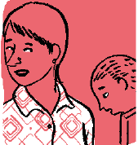
En esta etapa encontramos temáticas como la búsqueda de identidad, sexualidad, autorrealización, autonomía…
Sin embargo, la propia persona con discapacidad puede resistirse a abandonar pautas de conductas infantiles por ser estas estrategias más efectivas y cómodas para conseguir determinados privilegios.

Slide 17
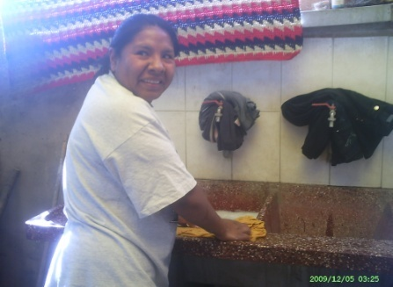
Asimismo, debido a sus propias limitaciones en el pensamiento conceptual y en la capacidad de comunicación, pueden interferir a la hora de desarrollar estrategias de afrontamiento, en la toma de decisiones, resolución de problemas cotidianos entre otras, pudiendo desarrollar problemas conductuales.
Finalmente, asumir responsabilidades “de mayores” no siempre compensa y requiere de un gran esfuerzo y compromiso personal.

Slide 18
Por otro lado, el contexto familiar y social no siempre apoya el asumir un rol maduro por parte de la persona con discapacidad
Fomentando la permanencia en una infancia interminable y aplazando sistemáticamente la respuesta ante la demanda de una mayor autonomía e independencia.

Slide 19
Las actitudes sobre protectoras de la familia,
el miedo a un entorno no siempre amable,
el deseo de evitar el sufrimiento, el rechazo y el fracaso,
el miedo a la pérdida de un “eterno niño”
Pueden llevar al núcleo familiar a manifestar
sentimientos ambivalentes y contradictorios ante el
crecimiento psicológico, emocional y social del joven
con discapacidad intelectual dificultando el desarrollo
de una personalidad sana.

Slide 20
Todas esas situaciones acaban generando un joven con discapacidad intelectual con una personalidad caracterizada por:
Conductas desadaptadas en cuanto a intolerancia frente a los cambios
Dificultad en el control de impulsos
Dificultades en la comunicación
Dificultades para construir un proyecto de vida
Baja autoestima
Rechazo social y estigmatización
Baja tolerancia a la frustración
Falta de autonomía

Slide 21
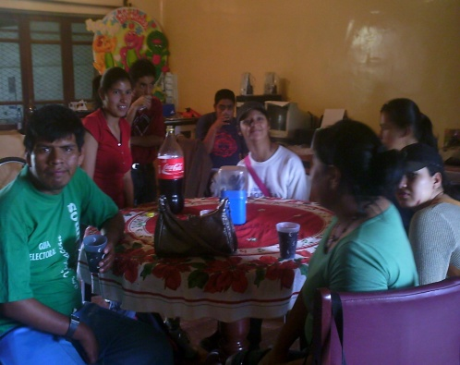
CONCLUSIONES
Es fácil comprender que entrar en el mundo de los adultos no es tarea fácil para nadie.
Pero esta tarea puede adquirir
dimensiones enormes para un joven
con discapacidad intelectual.
Debemos reflexionar si les permitimos de verdad asomarse a ese mundo de adultos respetando sus limitaciones y propiciando ambientes saludables para el desarrollo de una personalidad equilibrada.

Slide 22
Ofrecer oportunidades al joven con discapacidad intelectual se convierte en un reto importante que de lograrse permitirá que estos jóvenes tengan mayores posibilidades de descubrir y potenciar sus fortalezas como cualquier otro individuo .
Mayor posibilidad de establecer su identidad
Establecer mayores relaciones interpersonales, desarrollando sentimientos de afecto y pertenencia

Slide 23
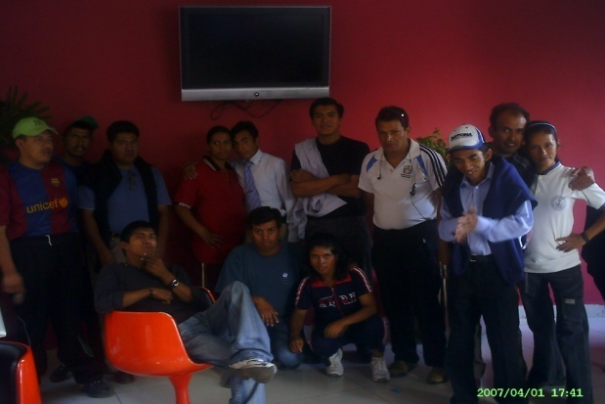
Alcanzando la sensación de seguridad que proviene de la autodeterminación y del control de su entorno personal.
Y, finalmente, incrementar sus posibilidades de elegir de acuerdo a sus competencias.
Todo eso favorecerá al desarrollo de una personalidad sana y equilibrada, que le permitirá adquirir conductas más adaptativas.

